Slide 1


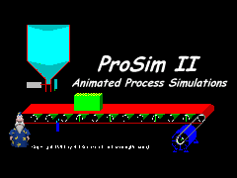
“Comparativa de softwares para PLC”
ALUMNOS:
LUIS ALFREDO PEREZ AGUILAR
JOSE MIGUEL RODRIGUEZ GARCIA
JORGE DANIEL CORCHADO GARIBAY
MONSERRAT RANGEL OLGUIN
LOGIXPRO

Slide 2
Estamos ante una herramienta ideal para el aprendizaje de fundamentos de la programación lógica de escalera.
LogixPro es un simulador PLC de lo más completo que se puede encontrar. Y que además se puede descargar gratis, la versión de prueba del programa..
herramienta perfecta para los cursos de formación de PLC. Gracias a su sencilla e intuitiva interfaz gráfica, podrás moverte por el programa sin muchas complicaciones.
permite interactuar con procesos industriales reales, obteniendo una experiencia en el mundo de la programación y simulación de PLC sea mucho más realista.
LOGIXPRO
Fuente: Simulador LogixPro V1.6 – QBPROFE Academy

Slide 3
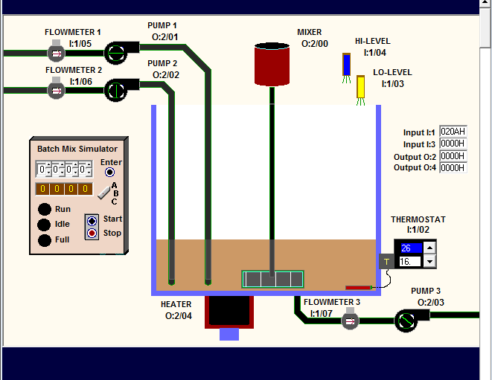
Mezclado automático
LOGIXPRO
Fuente: logixpro simulador - Bing images

Slide 4


Slide 5
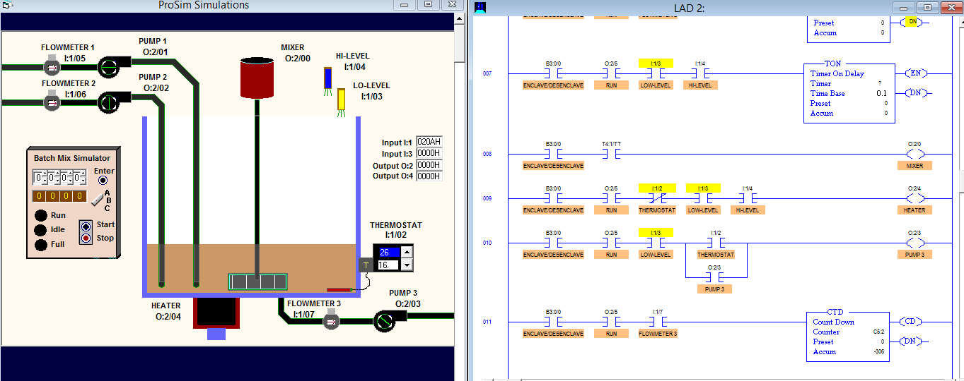

Slide 6

¡GRACIAS!
Fuente: Fatek México PLCs - Marca Exclusiva Logicbus

